Slide 1
EVE (Edge Virtualization Engine)
Xen虚拟机+裸金属架构实现更安全的Docker

Slide 2
1
层次
2
架构

Slide 3
层次

Slide 4
层次
上层应用
Edge container runtime
Operating system services
Device connectivity and management interfaces
Type-1 hypervisor
底层硬件

Slide 5
Type-1 hypervisor
EVE底层是一个基于Xen虚拟机的Type-1 hypervisor
裸金属架构
基于虚拟机的架构赋予EVE以下优点：
可以在边缘设备上运行多种操作系统
可以在边缘设备上运行任何边缘计算框架，如EdgeX Foundry, Azure IoT, AWS IoT等
隔离性好，安全性高

Slide 6
Device connectivity and management interfaces
通过接口管理EVE设备
EVE终端设备连接到EVC(Edge Virtualization Controller)统一管理
支持多种协议，包括网络和USB等

Slide 7
Operating system services
提供一个可信计算平台，包含以下功能
更新EVE本身
身份验证
内存隔离
存储加密
安全的网络服务

Slide 8
Edge container runtime
容器运行控制/容器编排工具
域控制
实例编排
虚拟IO
实例间的动态联网
远程控制容器运行

Slide 9
架构

Slide 10
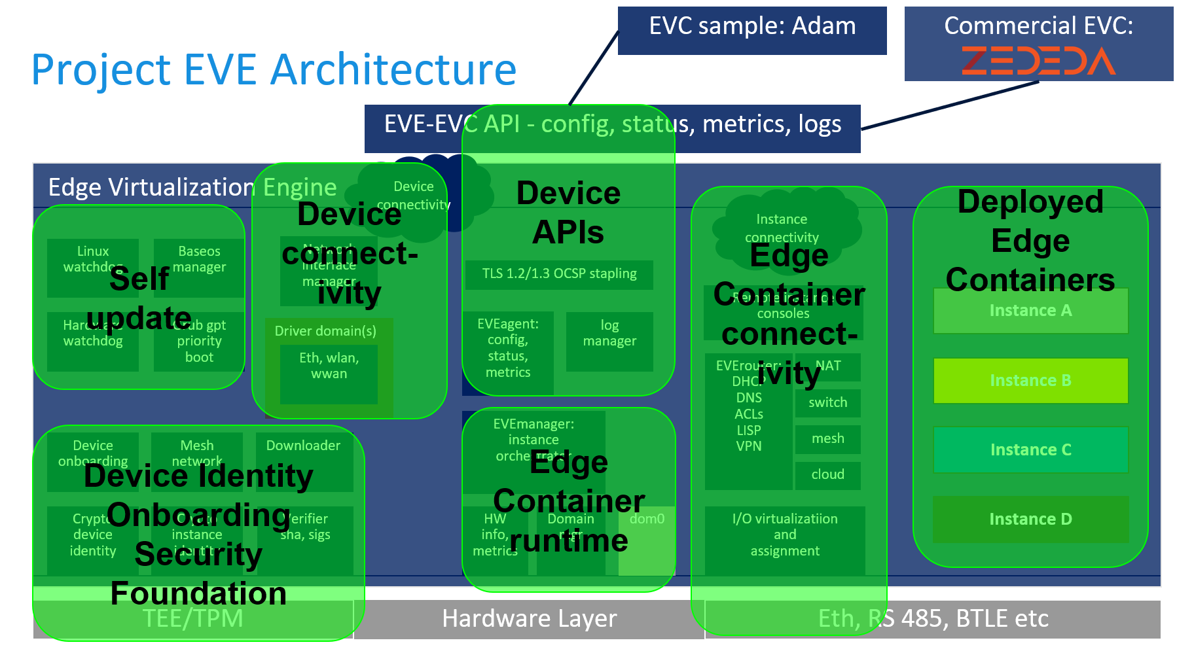
架构图

Slide 11
Device Identity Onboarding Security Foundation
设备识别和验证
设备以公钥为ID
公钥在制造时即写入设备，私钥和设备打包销售
启动时扫描验证设备序列号
设备私钥用于磁盘加密、远程认证等

Slide 12
Self Update
更新EVE本身
处理更新时的一些错误
必要时回滚更新

Slide 13
Device connectivity
设备间连接
设备必须与控制器相连
控制器控制容器启停
设备与控制器的连接可以冗余
容器间连接默认使用DHCP，可以设置静态IP
可以设置HTTP代理
网络设置可以由控制器进行修改

Slide 14
EVE Device API
设备间连接API
方法 | 接口URL | 功能
POST | api/v1/edgedevice/register | 设备注册
GET | api/v1/edgedevice/ping | 连接测试
GET | api/v1/edgedevice/config | 设备/实例设置
POST | api/v1/edgedevice/info | 设备/实例信息
POST | api/v1/edgedevice/metrics | 设备定期上报状态
POST | api/v1/edgedevice/logs | 应用的控制台输出
POST | api/v1/edgedevice/flowlog | for ECO network flows logs

Slide 15
Edge Container runtime
容器运行时
基于Xen虚拟化
可以直接运行Docker容器（基于rkt引擎）
提供一套设置容器连接的工具链

Slide 16
Edge Container Connectivity
容器间连接
默认通过NAT
可以设置USB或者COM口连接
可以设置交换网络
可以设置云网络连接到AWS VPN或者Azure VPN等
可以设置mesh network实现Edge-to-Edge连接

Slide 17
Edge Container Image (ECI)
EVE容器镜像
支持VMs、OCI/docker Image格式和Unikernels

Slide 18
Edge Container Object (ECO)
EVE容器
指一个虚拟机及其中运行的操作系统和应用

